Slide 1


FÍSICA EXPERIMENTAL 2020/01
Universidade Federal do Espírito Santo
Centro de Ciências Exatas - CCE
Departamento de Física - DFIS

Slide 2
Revisão algarísmos significativos
OPERAÇÃO DE ADIÇÃO E SUBTRAÇÃO
→ Adição
20,23 +17,853 + 23,78 + 2,6 =
Subtração
154,75 - 110,1 =
64,5
44,7

Slide 3

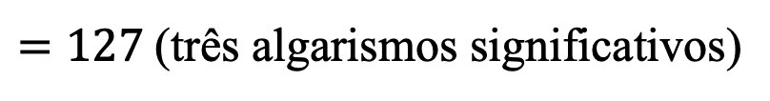
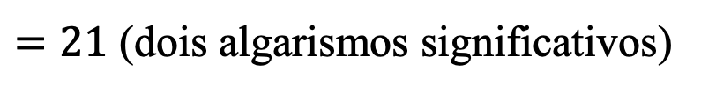
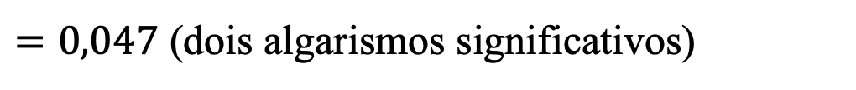
Revisão algarísmos significativos
OPERAÇÃO DE MULTIPLICAÇÃO OU DIVISÃO
Multiplicação
$18,56 x 6,82$
Divisão
$\frac{68,32}{3,2}$
$\frac{3,2}{68,32}$
$=127$(três algarismos significativos)
$=21$ (dois algarismos significativos)
$=0,047$ (dois algarismos significativos)

Slide 4
Revisão algarísmos significativos
Exemplo:
Na medida dos lados a e b de uma placa retangular obtivemos os seguintes resultados, supostos merecedores da mesma confiança.
→ Lado a: 20.25cm;
→Lado b: 9.8cm;
Determine:
A maneira correta de se exprimir o lados a e b;
Determine o perímetro da placa
Determine a área da placa
a
b

Slide 5
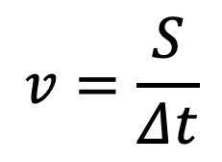
Teoria de Erros e Medidas
Medidas Físicas
Medidas diretas: resultado da leitura de uma magnitude diretamente no equipamento ou aparelho de medida.
Medidas indiretas: é a resultante da aplicação de relações matemáticas para a obtenção de uma grandeza que esta vinculada a outra facilmente medida.
$$v=\frac{S}{Δt}$$

Slide 6
Teoria de Erros e Medidas
Erros e Desvios
Quanto vale a soma dos ângulos de triângulo?
S Soma dos ângulos | Diferença entre o Valor Obtido e o Valor Real
179,8º | -0,2
180,4º | 0,4
180,0º | 0,0
180,6º | 0,6
179,7º | -0,3
180°
Em condições normais de pressão mediu-se a temperatura da água em ebulição e obteve-se o valor 98,2 ºC. A diferença entre o valor obtido e o valor considerado verdadeiro dessa grandeza é -1,8 ºC.
Mediu-se com uma régua a aresta de um cubo e obteve-se o valor: 1,23 cm. Neste caso é conhecido o valor real desta grandeza?

Slide 7

Teoria de Erros e Medidas
Erros e Desvios
Algumas grandezas possuem seus valores reais conhecidos e outras não. Quando conhecemos o valor real de uma grandeza e experimentalmente encontramos um resultado diferente, dizemos que o valor obtido está afetado de um erro, o qual pode ser definido como:
ERRO ➔ Diferença entre um valor observado (V_{obs}) ao se medir uma grandeza e o valor real (V_{Real}) ou correto da mesma.
$$Erro=V_{obs}−V_{Real}$$

Slide 8

Teoria de Erros e Medidas
Erros e Desvios
Conhecemos sempre o valor real ou exato da maioria das grandezas físicas?
valor absoluto ou aquele que mais se aproxima do que pode ser considerado seu valor real?
A aceleração da gravidade
Nestas condições tem sentido falar-se no verdadeiro valor de uma grandeza?
DESVIO ➔ Diferença entre um valor observado (V_{obs}) ao se medir uma grandeza e o valor adotado (V_{adot}) que mais se aproxima teoricamente do valor Real
$$Desvio=V_{obs}−V_{adot}$$

Slide 9
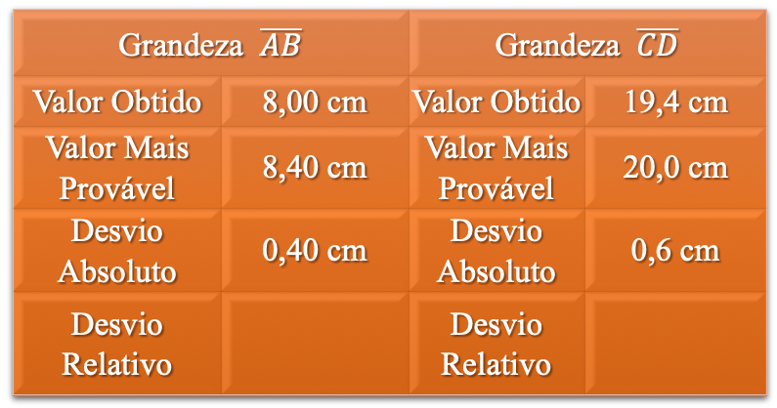
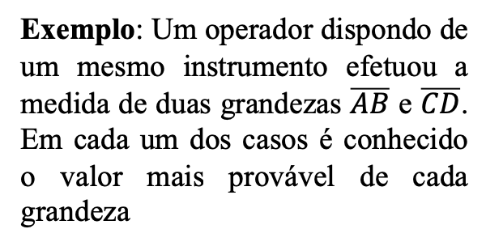


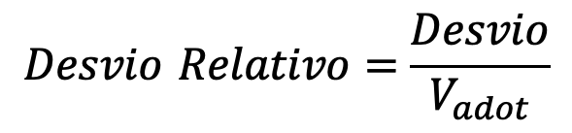
Teoria de Erros e Medidas
Erros e Desvios
Na pratica trabalha-se com desvios e não com erros.
é a relação entre o desvio absoluto e o valor adotado como o mais próximo do valor real desta grandeza.
Desvio Relativo
$$Desvio Relativo=\frac{Desvio}{V_{adot}}$$
Exemplo: Um operador dispondo de um mesmo instrumento efetuou a medida de duas grandezas $\overline{AB}$ e $\overline{CD}$. Em cada um dos casos é conhecido o valor mais provável de cada grandeza
Grandeza $\overline{AB}$ |  | Grandeza $\overline{CD}$
Valor Obtido | 8,00 cm | Valor Obtido | 19,4 cm
Valor Mais Provável | 8,40 cm | Valor Mais Provável | 20,0 cm
Desvio Absoluto | 0,40 cm | Desvio Absoluto | 0,6 cm
Desvio Relativo |  | Desvio Relativo
$$4,7 \%$$
$$3 \%$$

Slide 10
Teoria de Erros e Medidas
Erros e Desvios: Classificação
Erros grosseiros
Imperícia ou distração do operador.
Erros sistemáticos
Causados por fontes identificáveis.
Estes erros fazem com que as medidas efetuadas estejam consistentemente acima ou abaixo do valor real
O instrumento
O método de observação
Efeitos ambientais
Modelo teórico
Tempo medido com um relógio que atrasa;
Efeito de paralax;
Comprimento de barra de metal ➔ T;
Efeito da resistência do ar ➔ queda livre.
Causas diversas e que escapam a uma análise em função de sua imprevisibilidade.
Erros Aleatórios

Slide 11
Teoria de Erros e Medidas
Instrumentos de Medidas
Grandeza | Aparelho | Precisão
Comprimento | Régua centimetrada | 1 cm
Comprimento | Régua milimetrada | 1 mm
Comprimento | Paquímetro | 0,1 mm

Slide 12
Teoria de Erros e Medidas
Instrumentos de Medidas
Paquímetro

Slide 13
Teoria de Erros e Medidas
Instrumentos de Medidas
Paquímetro

Slide 14
Teoria de Erros e Medidas
Instrumentos de Medidas
Grandeza | Aparelho | Precisão
Comprimento | Régua centimetrada | 1 cm
Comprimento | Régua milimetrada | 1 mm
Comprimento | Paquímetro | 0,1 mm
Massa | Balança Digital | -
Tempo | Cronômetro | 0,01s até 0,0001s

Slide 15
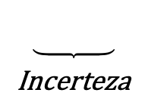


Teoria de Erros e Medidas
Medida
INERENTE
Erro
Poderá ser minimizado eliminando-se o máximo fontes de erro.
Avaliar quantitativamente as incertezas nas medições.
$$x±Δx$$
$$\underset{\begin{matrix}\begin{aligned} \\ \text{Valor} \end{aligned} \\ \text{medida}\end{matrix}}{\underbrace{ }}$$
$$\underset{\begin{aligned} \\ \text{Incerteza}\end{aligned}}{\underbrace{ }}$$
7
8
0
1
2
3
4
5
6
7
8
cm

Slide 16


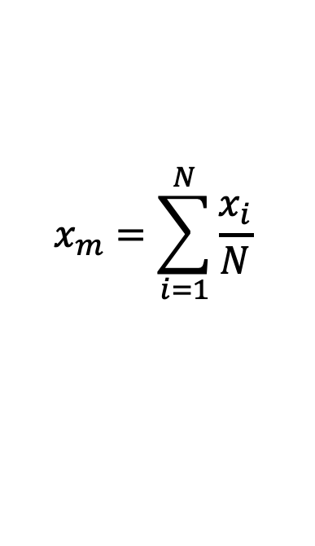
Teoria de Erros e Medidas
Incertezas em Medidas Diretas
Medindo-se uma única vez
Medindo-se N vezes a mesma grandeza
$$x±Δx$$
$$x=x_{m}±Δx$$
$$x_{m}=\sum_{i=1}^{N}{\frac{x_{i}}{N}}$$
Incerteza na medida e pode se determinada a partir dos dados experimentais

Slide 17
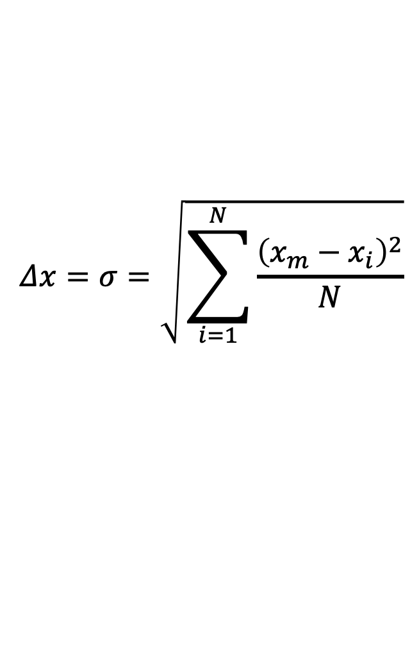
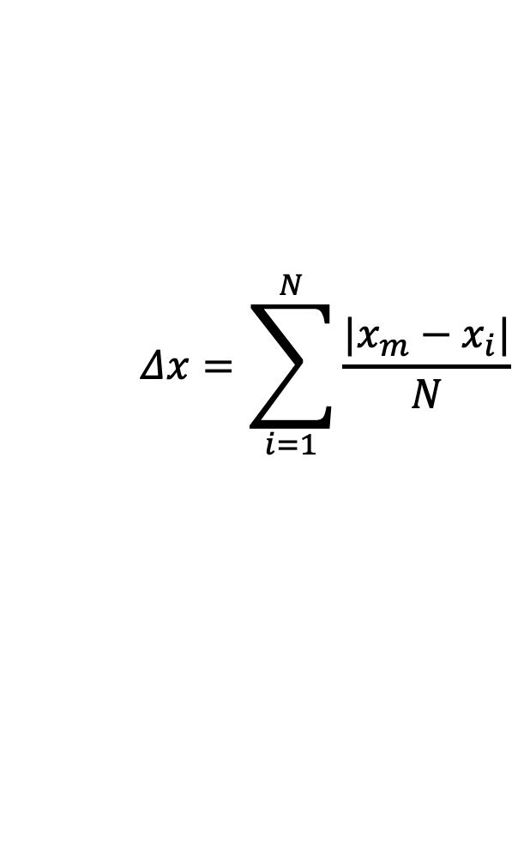
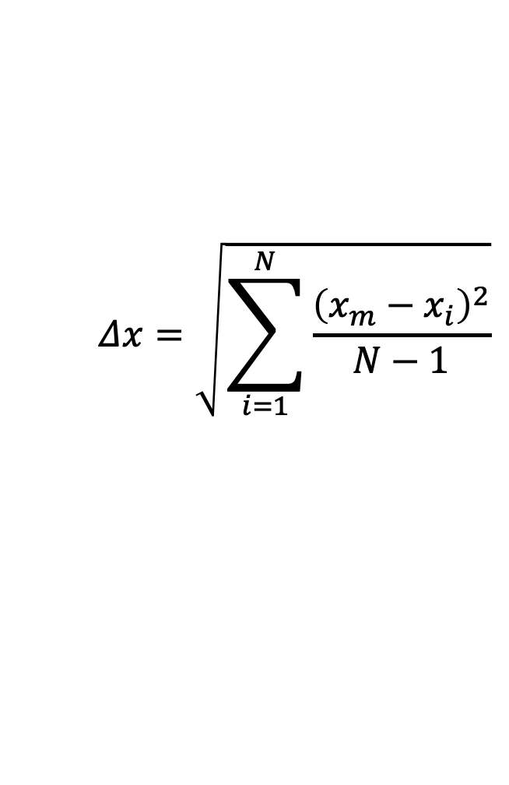
Teoria de Erros e Medidas
$$Δx=\sum_{i=1}^{N}{\frac{|x_{m}−x_{i}|}{N}}$$
Incerteza absoluta
$$Δx=σ=\sqrt{\sum_{i=1}^{N}{\frac{{\left(x_{m}−x_{i}\right)}^{2}}{N}}}$$
Desvio Padrão
$$Δx=\sqrt{\sum_{i=1}^{N}{\frac{{\left(x_{m}−x_{i}\right)}^{2}}{N−1}}}$$
Se tivermos um pequeno número de medidas

Slide 18
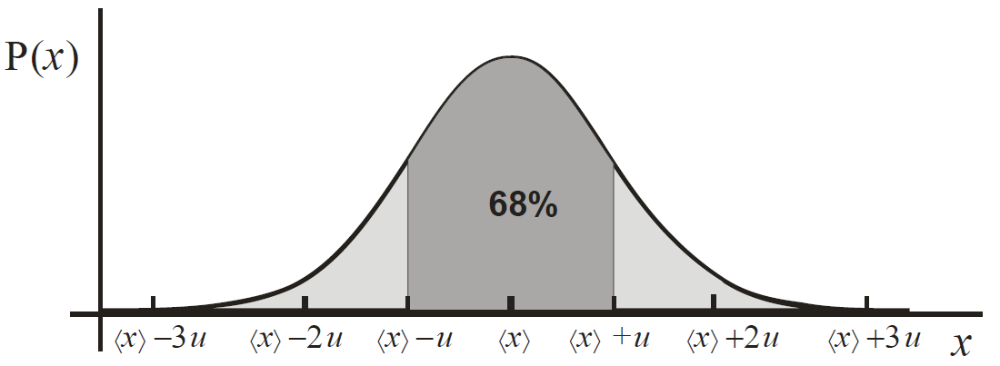

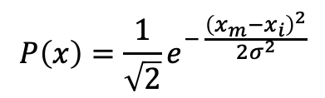

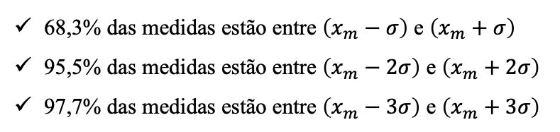





Teoria de Erros e Medidas
Quando o número de medidas cresce indefinidamente, a distribuição de frequência das medidas tende, usualmente, à distribuição de Gauss. Medidas diretas que se distribuem segundo a distribuição de Gauss, tem a seguinte propriedade:
68,3% das medidas estão entre $\left(x_{m}−σ\right)$ e $\left(x_{m}+σ\right)$
95,5% das medidas estão entre $\left(x_{m}−2σ\right)$ e $\left(x_{m}+2σ\right)$
97,7% das medidas estão entre $\left(x_{m}−3σ\right)$ e $\left(x_{m}+3σ\right)$
68,3%
$$x_{m}−3σ$$
$$x_{m}−2σ$$
$$x_{m}−σ$$
$$x_{m}$$
$$x_{m}+σ$$
$$x_{m}+2σ$$
$$x_{m}+3σ$$
$$P\left(x\right)=\frac{1}{\sqrt{2}}e^{− \frac{{\left(x_{m}−x_{i}\right)}^{2}}{2σ^{2}}}$$

Slide 19
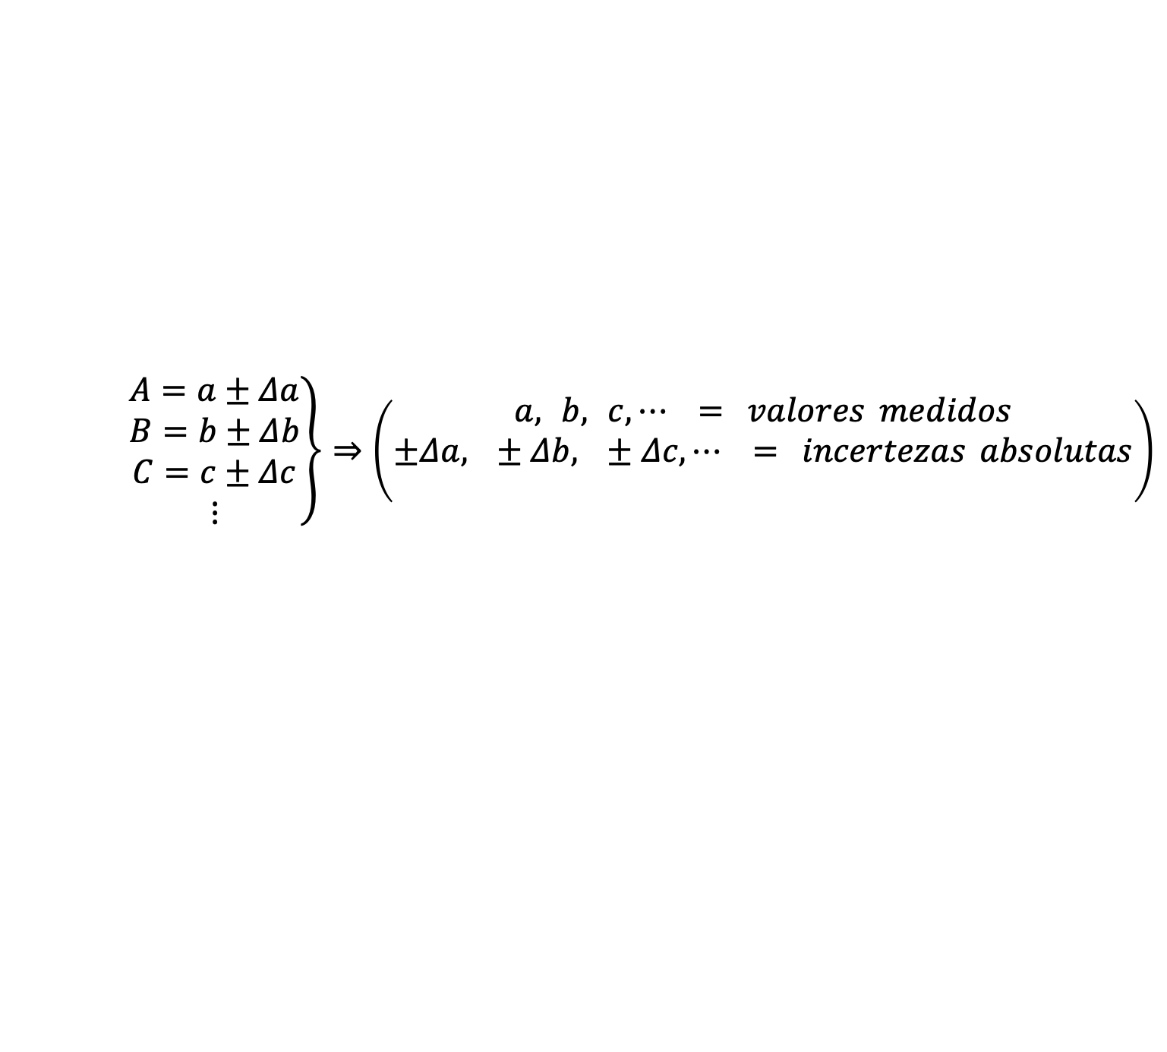
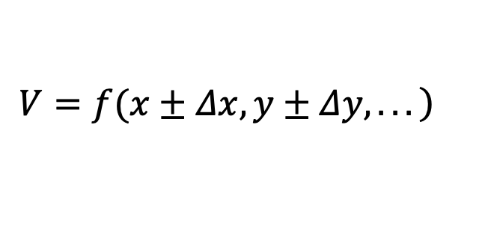
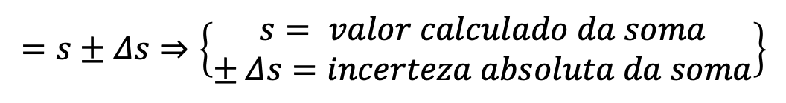

Teoria de Erros e Medidas
Geralmente é necessário usar valores medidos e afetados por incertezas para realizar cálculos a fim de se obter o valor de outras grandezas indiretas.
Incertezas em Medidas Indiretas
$$\left.V=f(x±Δx,y±Δy,...\right)$$
Soma ou subtração
$$\left.\begin{matrix}A=a±Δa \\ B=b±Δb \\ C=c±Δc \\ ⋮\end{matrix}\right\}⇒\left(\begin{matrix}a, b, c,⋯ = valores medidos \\ \begin{aligned}±Δa, ±Δb, ±Δc,⋯ = incertezas absolutas \\ \end{aligned}\end{matrix}\right)$$
$$=s±Δs⇒\left\{\begin{matrix}s= valor calculado da soma \\ ± Δs=incerteza absoluta da soma\end{matrix}\right\}$$
$$S=A+B+C+⋯$$

Slide 20



Teoria de Erros e Medidas
Soma ou subtração
Incertezas em Medidas Indiretas
$$S=s±Δs=a±Δa+b±Δb+c±Δc+⋯$$
$$S=\left(a+b+c+⋯\right)+\left(±Δa+±Δb+±Δc+±⋯\right)$$
$$s$$
$$Δs$$
Critério mais desfavorável
$$± Δs=±\left[|Δa|+|Δb|+|Δc|+⋯\right]$$

Slide 21




Teoria de Erros e Medidas
Soma ou subtração
Incertezas em Medidas Indiretas
Exemplo: Medindo-se com uma régua milimetrada, em duas etapas, o comprimento de um tubo obteve-se os valores indicados abaixo, juntamente com as incertezas adotadas pelo operador:
$$L_{1}=\left(1,0000±0,0003\right) m$$
$$L_{2}=\left(0,0123±0,0005\right) m$$
$$L=L_{1}+L_{2}$$
$$=\left[\left(1,0000+0,0123\right)±\left(0,0003+0,0005\right)\right]m$$
Critério mais desfavorável
$$L=\left(1,0123±0,0008\right)m$$

Slide 22
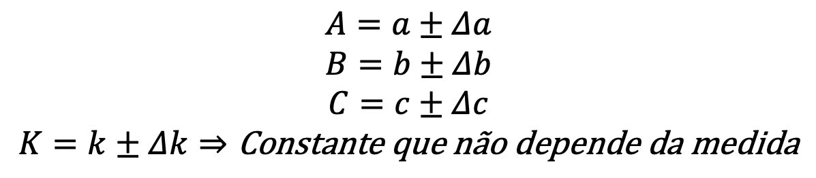

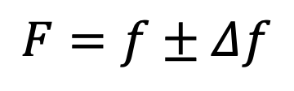
Teoria de Erros e Medidas
Multiplicação, divisão, radiciação e potenciação
Utilização do MONÔMIO
$$F=K.A.B^{α}.C^{β}$$
$$\begin{matrix}A=a±Δa \\ B=b±Δb \\ C=c±Δc \\ K=k±Δk⇒\text{Constante} \text{que} \text{n}\text{ã}\text{o} \text{depende} \text{da} \text{medida}\end{matrix}$$
$$F=f±Δf$$

Slide 23
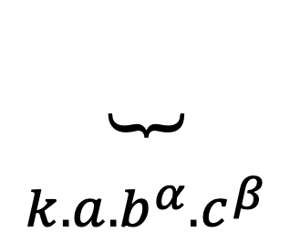
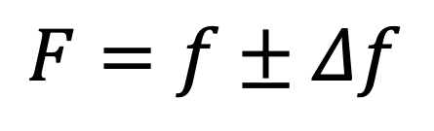

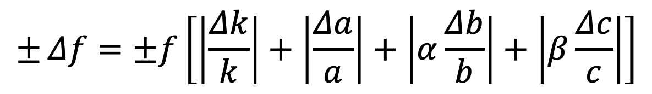

Teoria de Erros e Medidas
Multiplicação, divisão, radiciação e potenciação
$$F=K.A.B^{α}.C^{β}$$
$$\underset{\begin{aligned} \\ k.a.b^{α}.c^{β}\end{aligned}}{\underbrace{ }}$$
$$F=f±Δf$$
Critério mais desfavorável
$$± Δf=±f\left[\left|\frac{Δk}{k}\right|+\left|\frac{Δa}{a}\right|+\left|α\frac{Δb}{b}\right|+\left|β\frac{Δc}{c}\right|\right]$$

Slide 24
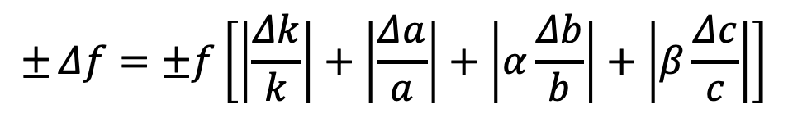
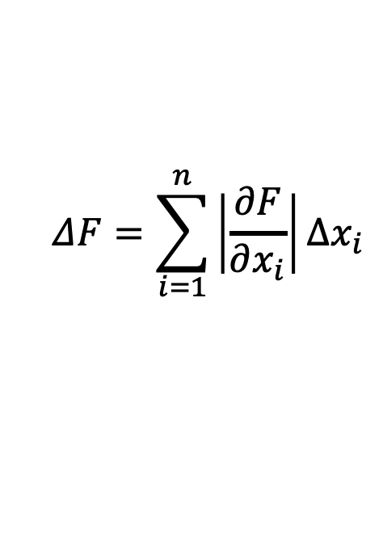
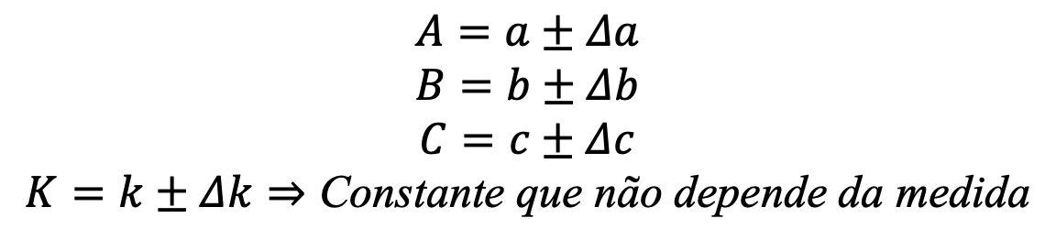
Teoria de Erros e Medidas
Multiplicação, divisão, radiciação e potenciação
$$F=K.A.B^{α}.C^{β}$$
Critério mais desfavorável? De onde surgiu?
$$ΔF=\sum_{i=1}^{n}{\left|\frac{∂F}{∂x_{i}}\right|Δx_{i}}$$
Este método é baseado na aplicação do cálculo diferencial e nos diz que:
$$\begin{matrix}A=a±Δa \\ B=b±Δb \\ C=c±Δc \\ K=k±Δk⇒\text{Constante} \text{que} \text{n}\text{ã}\text{o} \text{depende} \text{da} \text{medida}\end{matrix}$$
$$± Δf=±f\left[\left|\frac{Δk}{k}\right|+\left|\frac{Δa}{a}\right|+\left|α\frac{Δb}{b}\right|+\left|β\frac{Δc}{c}\right|\right]$$

Slide 25


Teoria de Erros e Medidas
Multiplicação, divisão, radiciação e potenciação
$$F=K.A.B^{α}.C^{β}$$
Discussão sobre K (constante)
Esta constante pode aparecer de duas maneiras:
Número exato. Quantidade finita de dígitos ➔ incerteza nula
Número com quantidade infinita de dígitos (dizimas, irracional, ...) ➔ incerteza dependerá da quantidade de dígitos adotados.
Exemplo: Calcule o volume de uma esfera cujo o raio vale: R = r ± Δr = (232,0 ± 0,1) mm. Neste caso podemos calcular seu volume utilizando uma calculadora com dez dígitos, sem nos preocuparmos com a incerteza que afeta o número π.
$$V=v± Δv=\left(5,231±0,007\right)x{10}^{7}mm^{3}$$

Slide 26
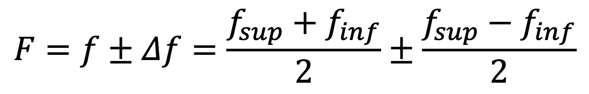
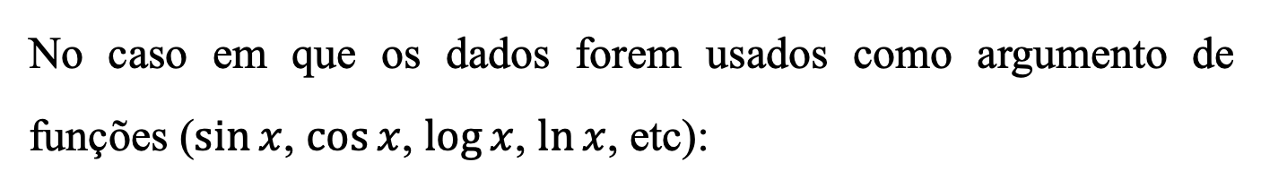
Teoria de Erros e Medidas
Argumento de Funções
No caso em que os dados forem usados como argumento de funções ($\sin{x}$, $\cos{x}$, $\log{x}$, $\ln{x}$, etc):
$$F=f±Δf=\frac{{f_{sup}+f}_{inf}}{2}±\frac{{f_{sup}−f}_{inf}}{2}$$
Exemplo: $\cos\left(30,0±0,2\right)°$

Slide 27
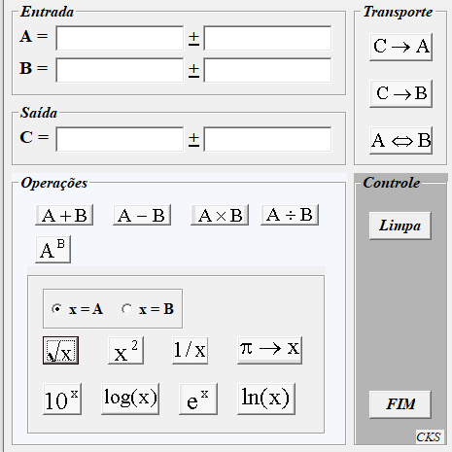
Teoria de Erros e Medidas
Multiplicação, divisão, radiciação e potenciação
$$F=K.A.B^{α}.C^{β}$$
Para facilitar a vida:

Slide 28
Bibliografia
Bibliografia básica
Tipler, P.A.; Mosca, G.; Física para Cientistas e Engenheiros: Mecânica, Oscilações e Ondas, Termodinâmica, vol.1, 6.Ed., Rio de Janeiro: Livros Técnicos e Científicos, 2006. (Seções 1.1-1.5)
Bibliografia complementar
Halliday, D.; Resnick, R.; WALKER, J.; Fundamentos de Física. vol. 1, 8.Ed., Rio de Janeiro: Livros Técnicos e Científicos, 2009. (Seções 1.1-1.7)
Serway R.A.; Jewett, Jr. J.W.; Princípios de Física: Mecânica Clássica, 1.Ed., São Paulo: Cengage Learning, 2001. (Seções 1.3-1.6)
Bibliografia

